Slide 1


Príncipio da substituição de Liskov

Slide 2

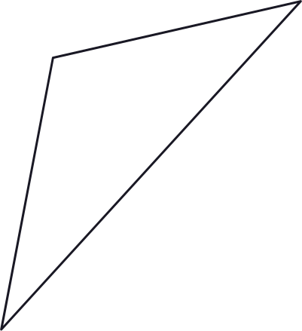
"Se q(x) é uma propriedade demonstrável dos objetos x de tipo T. Então q(y) deve ser verdadeiro para objetos y de tipo S onde S é um subtipo de T."
Barbara Liskov

Slide 3
Classes derivadas são extensões de classes base
Não se deve alterar o comportamento de um método sobreposto de uma classe derivada
DEFINIÇÃO
Uma classe base deve poder ser substituída pela sua classe derivada sem grandes alterações e sem violações

Slide 4
As assinaturas das classes derivadas devem ser iguais as da classe base
Novas exceções só serão disparadas pelas derivadas se forem subtipos das exceções disparadas da classe base
REGRAS
Pré condições do contrato não devem ser fortalecidas pelas derivadas
Pós condições do contrato não devem ser enfraquecidas em métodos derivados

Slide 5
O Princípio de Substituição de Liskov
MOTIVAÇÃO
A derivação do conceito de Design by Contracts (DBC)
Um pouco sobre Contratos em (DBC)

Slide 6
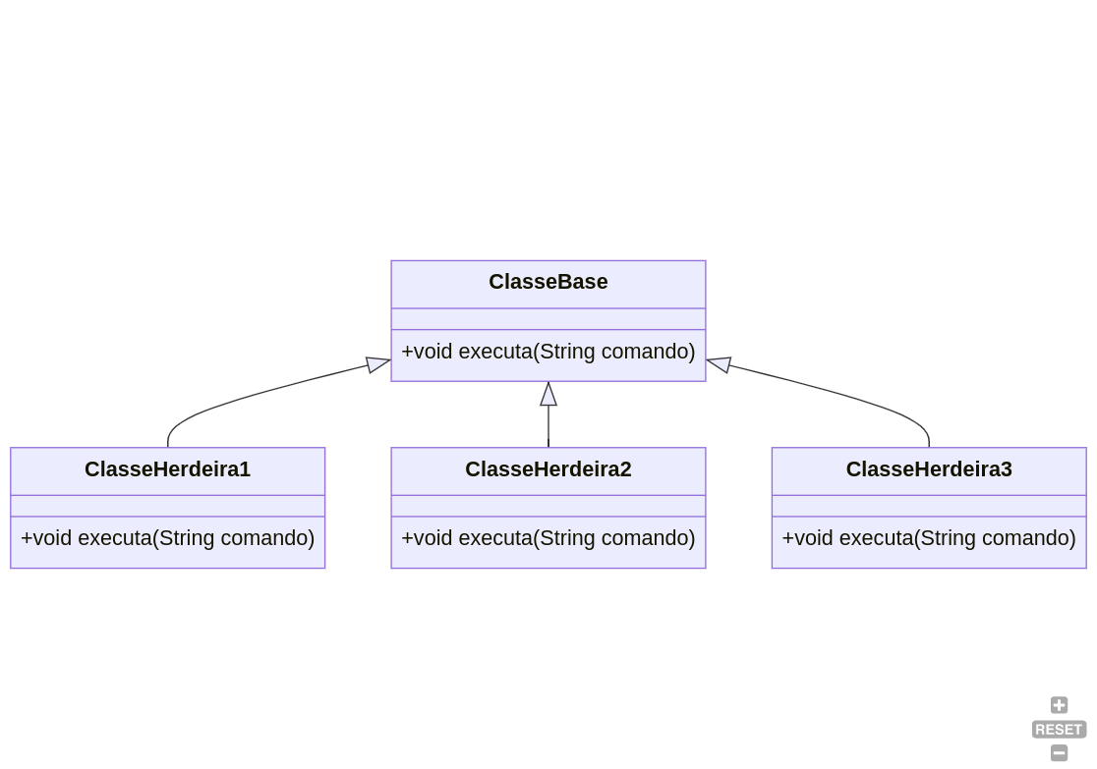
UML

Slide 7
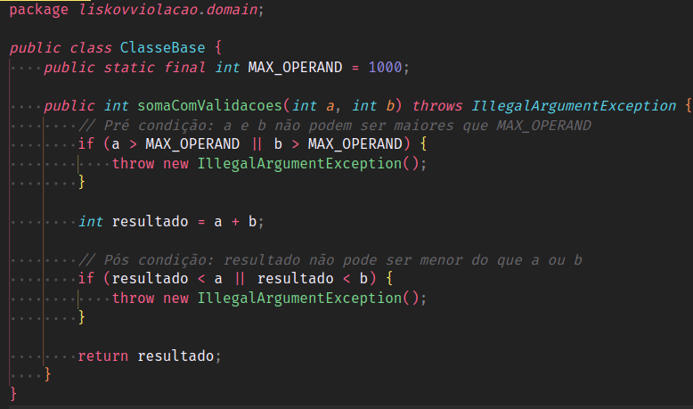
CLASSE
BASE

Slide 8
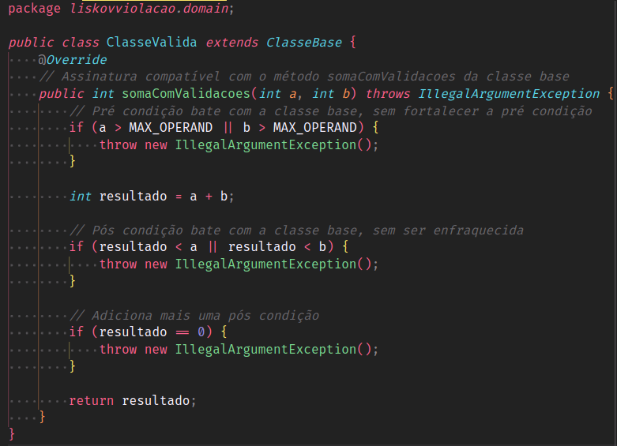
CLASSE
FILHA
VÁLIDA

Slide 9
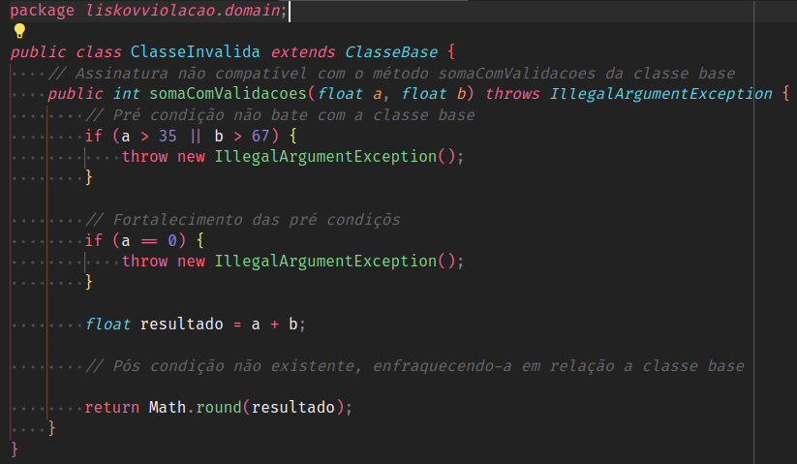
CLASSE
FILHA
INVÁLIDA

Slide 10

OBRIGADO PELA ATENÇÃO!
CAROLINY CARDOSO DE FRANÇA
GUSTAVO HENRIQUE PINTO
KAREN LETÍCIA ALEXANDRE

